Slide 1
Το ανάγλυφο της Γης
Κεφάλαιο 12

Slide 2
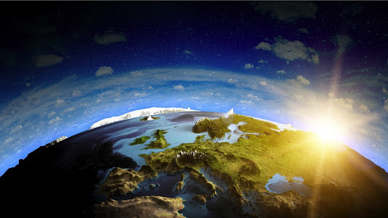
Το ανάγλυφο της Γης
Η γη «γεννήθηκε» πριν από 4,6 δισεκατομμύρια χρόνια. Από τότε η επιφάνειά της διαρκώς μεταβάλλεται. Αιτίες της μεταβολής είναι οι εξής:

Slide 3
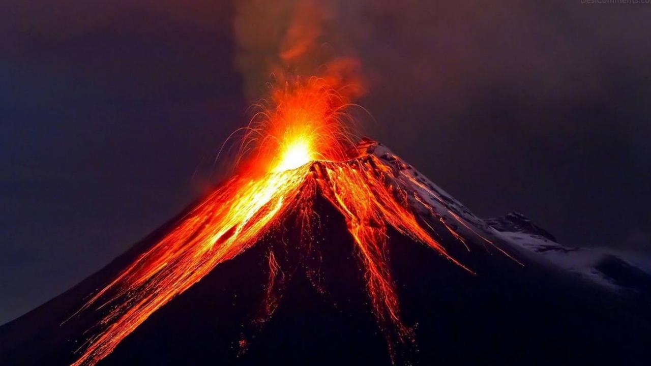
Ενδογενείς Δυνάμεις
Δυνάμεις που προέρχονται από το εσωτερικό της. (ενδογενείς δυνάμεις)και εκδηλώνονται ως σεισμοί και ηφαίστεια

Slide 4
εξωγενείς δυνάμεις
Δυνάμεις που δρουν στην επιφάνειά της (εξωγενείς δυνάμεις) και οφείλονται στον άνεμο, στο νερό, στη διαφορά θερμοκρασίας και στις ανθρώπινες παρεμβάσεις.

Slide 5
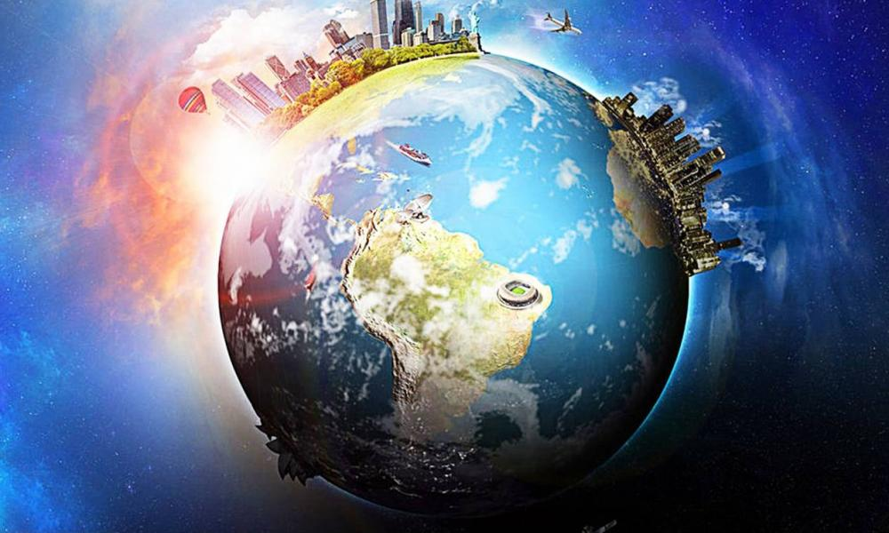

Slide 6
Ανάγλυφο της Γης
Η σημερινή μορφή της Γης, αποτέλεσμα της δράσης αυτών των δυνάμεων, παρουσιάζει μεγάλη ποικιλία γεωμορφολογικών στοιχείων, δηλαδή: οροσειρές, πεδιάδες, λίμνες, ποτάμια, νησιά, χερσόνησοι, θαλάσσιες λεκάνες, τάφροι κλπ. Τα γεωμορφολογικά αυτά στοιχεία διαμορφώνουν το σημερινό ανάγλυφο της Γης, που χωρίζεται σε Ηπειρωτικό και υποθαλάσσιο.

Slide 7
Ηπειρωτικό ανάγλυφο
Τα στοιχεία που αποτελούν το ηπειρωτικό ανάγλυφο τα χωρίζουμε σε δυο μεγάλες ομάδες
α. Τον κατακόρυφο (αφορούν τις διαφορές που παρατηρούνται στο υψόμετρο)
β. Τον οριζόντιο Διαμελισμό (αφορά την μορφολογία των ακτών)

Slide 8
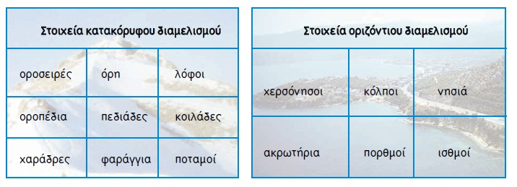

Slide 9
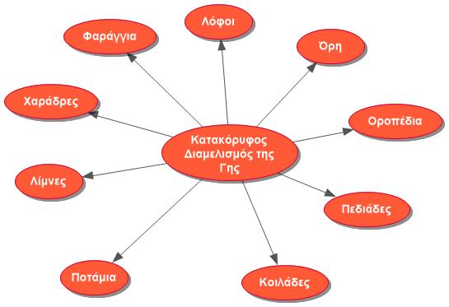

Slide 10
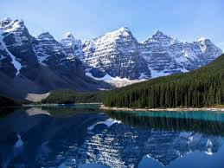
Στοιχεία κατακόρυφου διαμελισμού:
Οροσειρές
Σειρά από μεγάλα βουνά

Slide 11
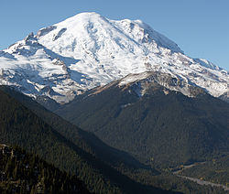
Όρος: ύψωμα της Γης πάνω από 1000μ.

Slide 12
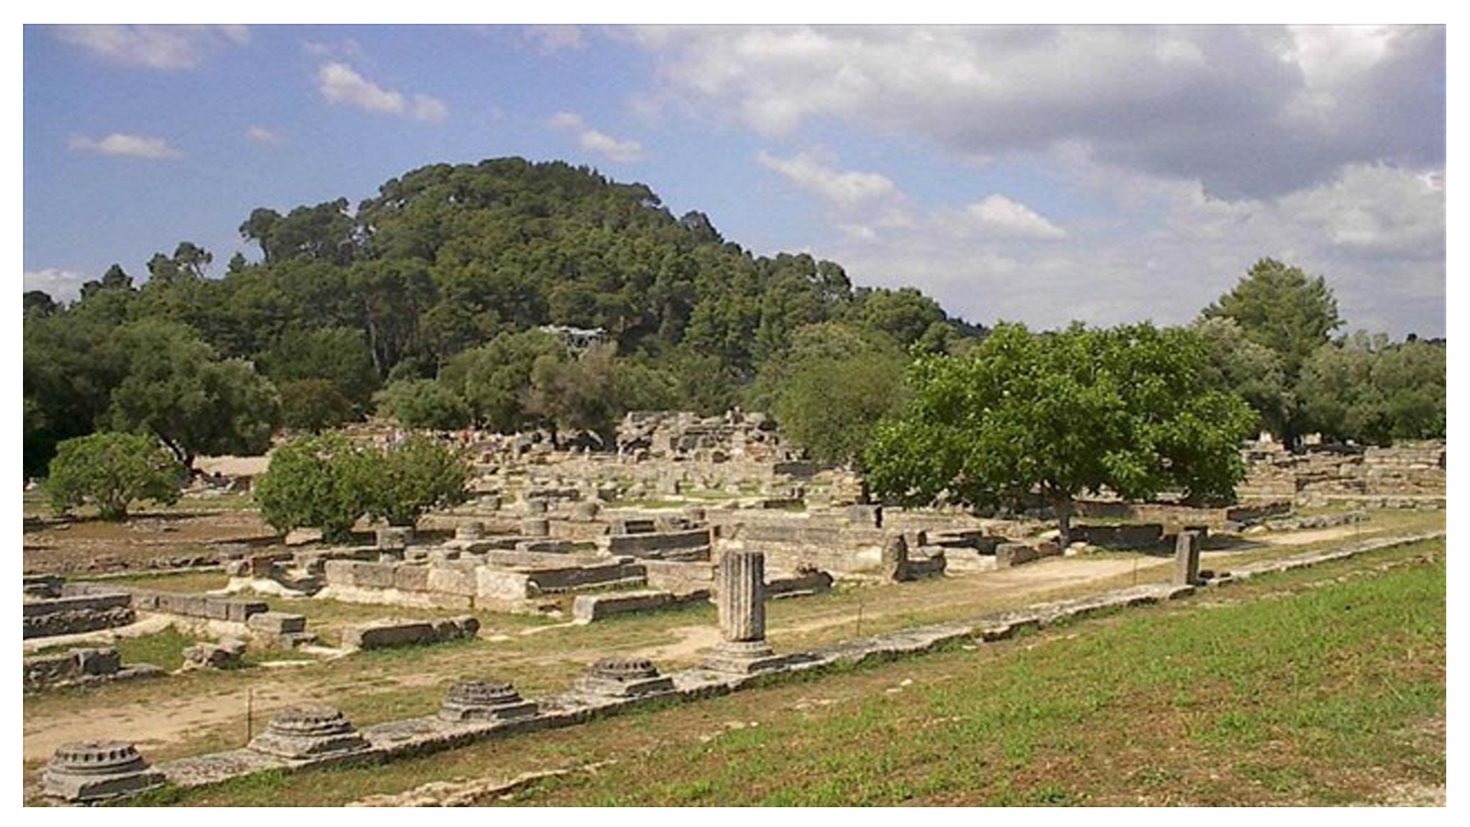
Ύψωμα της Γης χαμηλότερο από 1000μ.

Slide 13
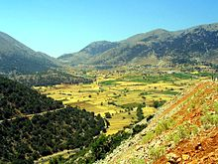
Οροπέδιο: πεδιάδα σε υψόμετρο ανάμεσα σε βουνά

Slide 14
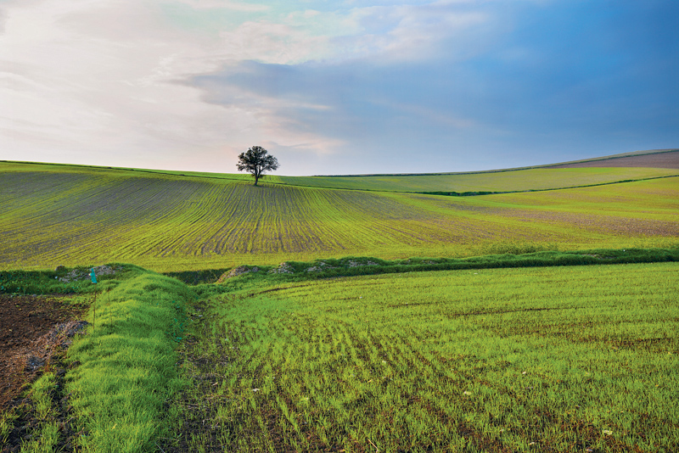
Πεδιάδα: αυτό δεν χρειάζεται να το εξηγήσω!

Slide 15
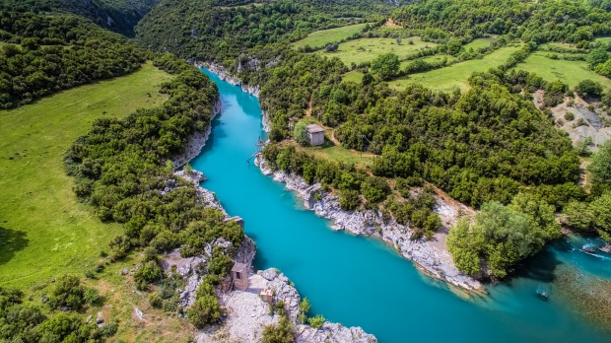
Κοιλάδα: στενή πεδιάδα ανάμεσα σε βουνά που συνήθως διαρρέεται από ποτάμι.

Slide 16
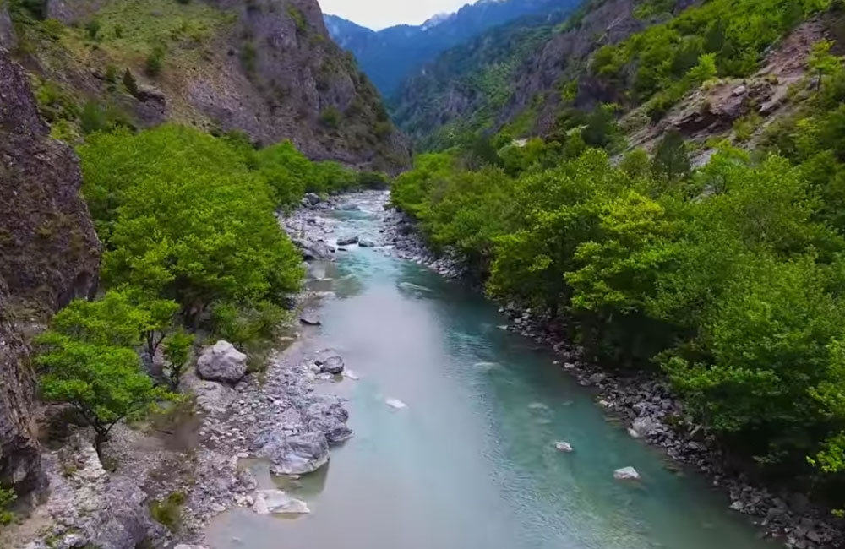
Η χαράδρα είναι επίμηκες βαθύ άνοιγμα της γης, συνώνυμο με το φαράγγι.

Slide 17
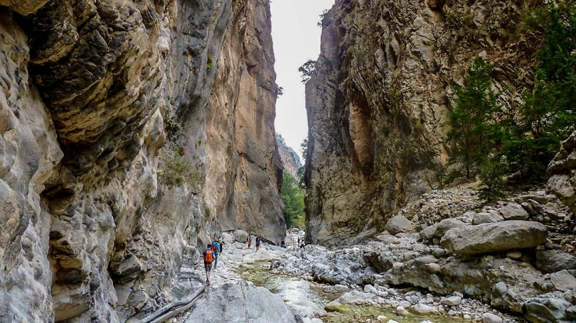
Φαράγγι

Slide 18
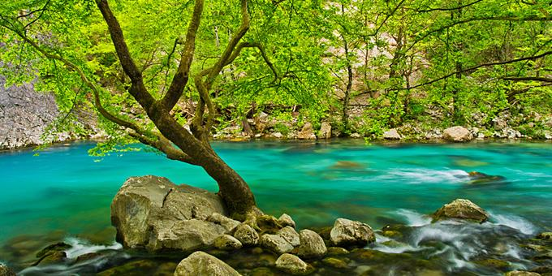
Ποτάμι
Ποτάμι

Slide 19
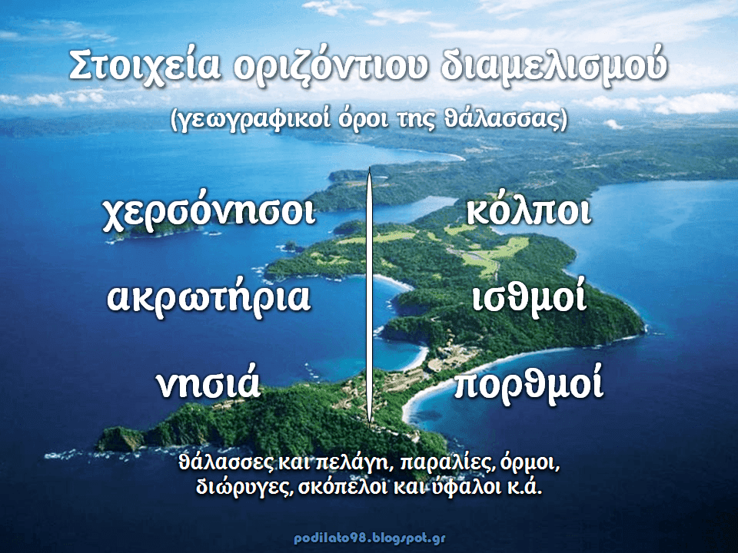

Slide 20
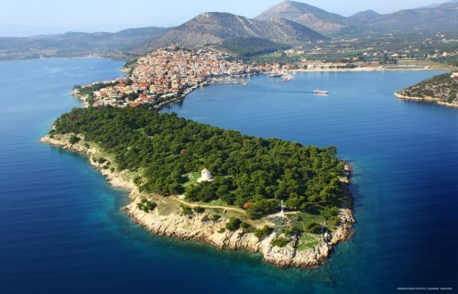
Χερσόνησος: στενό κομμάτι γης που μπαίνει στην θάλασσα

Slide 21
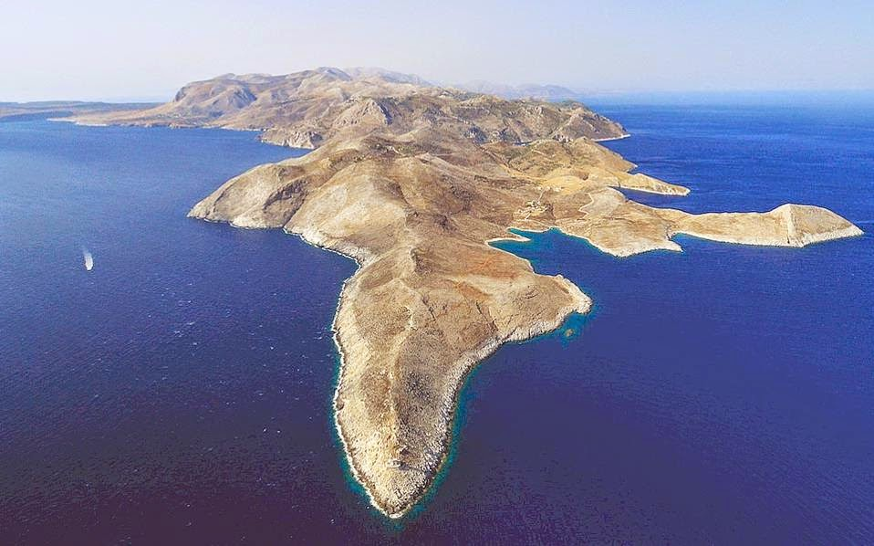
Ακρωτήριο: το άκρο της χερσονήσου

Slide 22
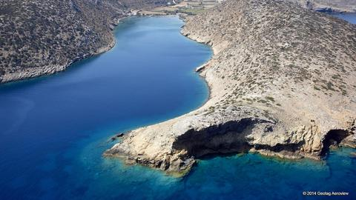
Κόλπος: εσοχή της γης όπου «μπαίνει» η θάλασσα

Slide 23
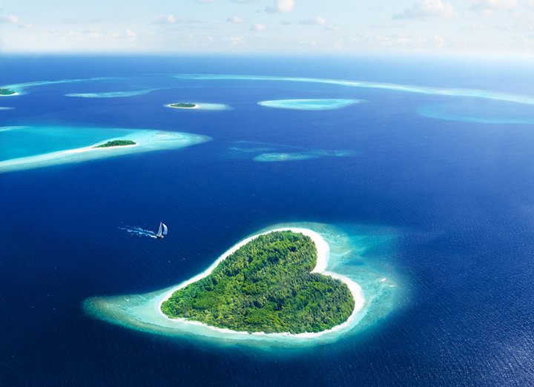
Νησί: Σ’ αυτό θα σας πάω
μετά την καραντίνα!

Slide 24
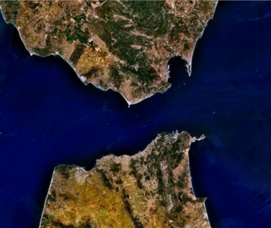
Πορθμός: στενό κομμάτι θάλασσας που χωρίζει δυο στεριές

Slide 25
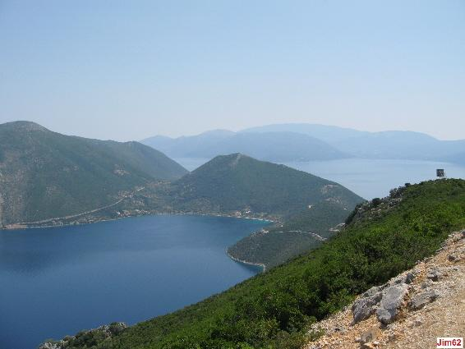
Ισθμός: στενό κομμάτι γης που χωρίζει δυο θάλασσες

Slide 26
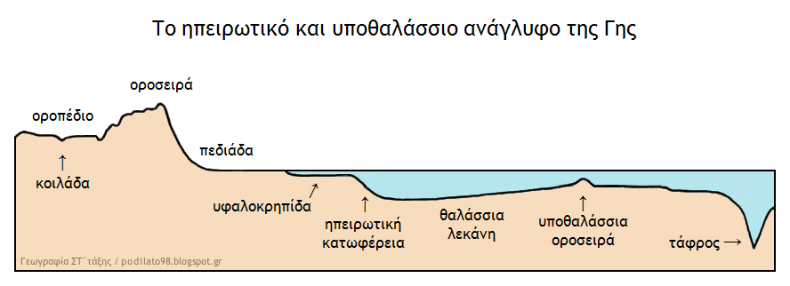
Υποθαλάσσιο Ανάγλυφο
Το υποθαλάσσιο ανάγλυφο αποτελείται από υποθαλάσσιες οροσειρές, βαθιές τάφρους, απότομα βυθίσματα και άλλα

Slide 27
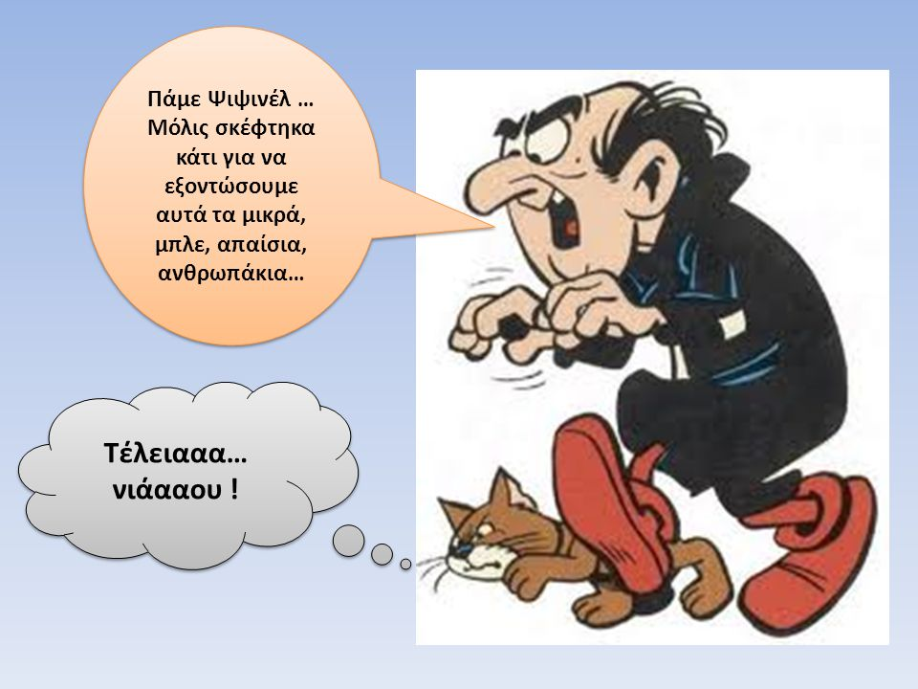
Διαβάστε τα καλά να τα καταλάβετε, γιατί ακολουθεί άσκηση και εργασία!!!!
Εγώ κι ο γάτος μου!

